Slide 1

স্বা
গ
ত
ম

Slide 2

পরিচিতি
নাম মোঃ ছায়েদূর রহমান
পদবী: সহকারী শিক্ষক (ইসলাম শিক্ষা)
প্রতিষ্ঠানের নাম: ডাঃ মোহাম্মাদ আলী উচ্চ
বিদ্যালয়
শ্রেনীঃ৮ম
পাঠের বিষয়ঃ জান্নাত

Slide 3


Slide 4
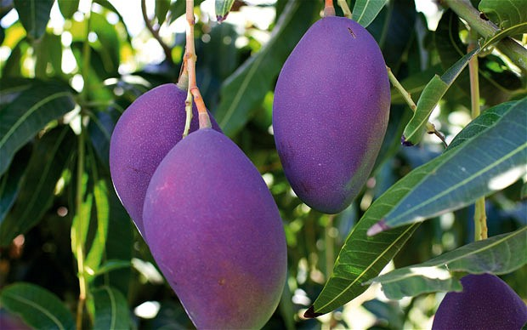


Slide 5
আজকের পাঠ --
জান্নাত

Slide 6
শিখন ফল
এই পাঠশেষে শিক্ষার্থীরাঃ
১। জান্নাত কি তা বলতে পারবে।
২। জান্নাতের স্তর কয়টি তা উল্লেখ করতে পারবে
৩। জান্নাত লাভের উপায়গুলি বর্ণনা করতে পারবে
৪। জান্নাতের তাৎপর্য বিশ্লেষণ করতে পারবে।

Slide 7
জান্নাতের পরিচিতি
জান্নাত শব্দের অর্থ বাগান ,উদ্যান ,আবৃত স্থান ।
পরিভাষায় –আখিরাতে ইমানদারদের ও নেককার
বান্দাদের জন্য যে চিরশান্তির আবাসস্থল তৈরী করে রাখা হয়েছে তাকে জান্নাত বলা হয় ।

Slide 8
আল্লাহর বাণী --
আল্লাহ তায়ালা বলেন –সেখানে (জান্নাতে) তোমাদের যা চাইবে তা- ই তোমাদের জন্য রয়েছে আর তোমরা যা দাবী করবে তাও তোমাদের দেওয়া হবে (সূরা হা-মীম আস সাজদা ,আয়াত ৩১)

Slide 9
হাদিসের বাণী --
রাসুল সঃ বলেন –আল্লাহতায়ালা ইরশাদ করেন –”আমি আমার পূণ্যবান বান্দার জন্য জান্নাতে এমন বস্তু তৈরী করে রেখেছি যা কোন চোখ কোনোদিন দেখেনি কোনোদিন শোনেননি , মানুষের অন্তর ও যা কোনোদিন কল্পনাও করতে পারেনি”। (মিশকাত)

Slide 10
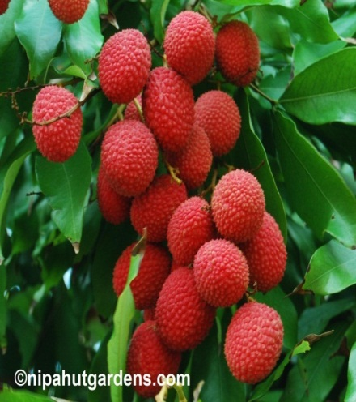
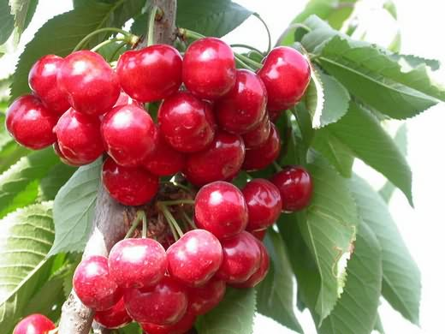
জান্নাতে পরিবেশিত নিয়ামত

Slide 11
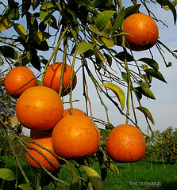
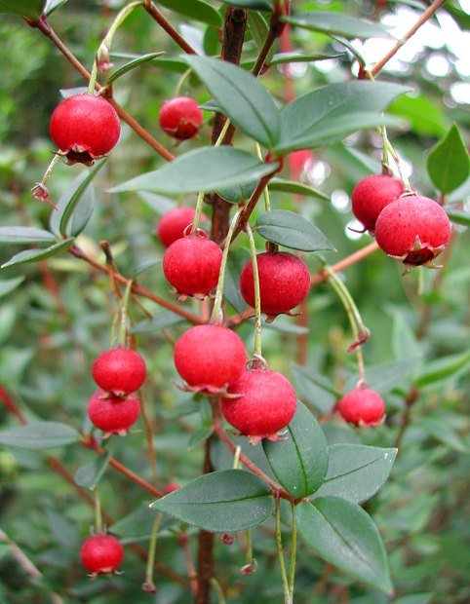
জান্নাতে পরিবেশিত নিয়ামত

Slide 12
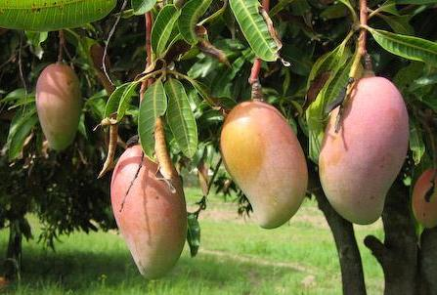
জান্নাতে পরিবেশিত নিয়ামত

Slide 13
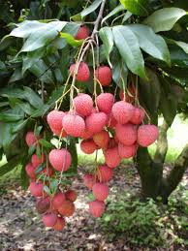
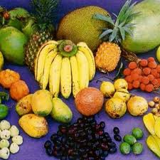
জান্নাতে পরিবেশিত নিয়ামত

Slide 14
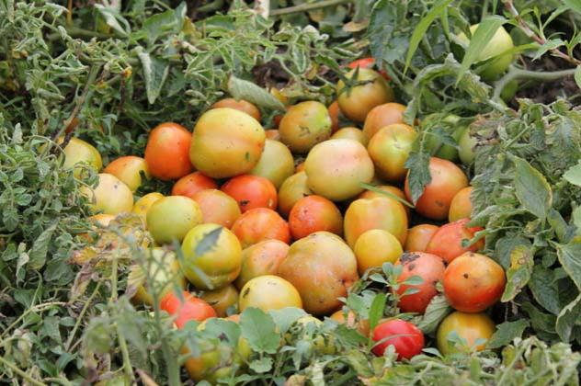

জান্নাতে পরিবেশিত নিয়ামত

Slide 15

বাগান ও ফুলের বাহার

Slide 16
যেসব ছবি গুলো দেখলে বলতে পারবে এইগুলো কি?
এগুলো হলো সব জান্নাতের নিয়ামত

Slide 17
জান্নাতুল ফিরদাউস
জান্নাতুল আদন
জান্নাতুল মাওয়া
জান্নাত
দারুস সালাম
দারুল মাকাম
দারুল খুলদ
দারুল কারার
দারুল নাইম

Slide 18
তাহলে এসো আজ আমরা দেখি কিকি কাজ করলে জান্নাত লাভ করা যায়।

Slide 19
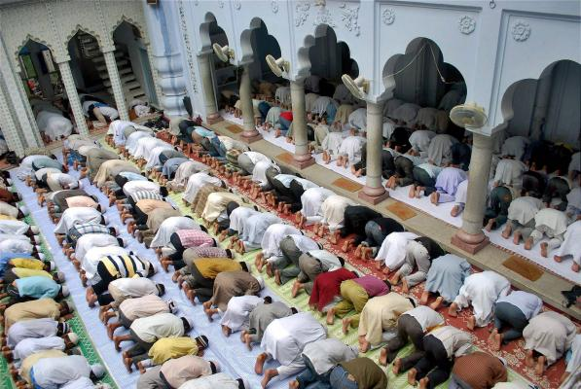
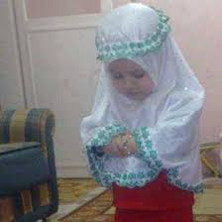
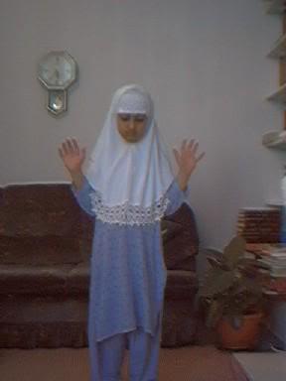
নামাজ আদায় করা

Slide 20

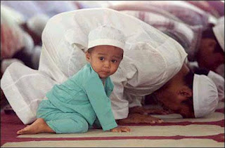

Slide 21
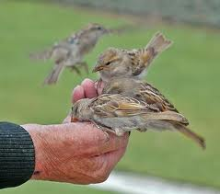
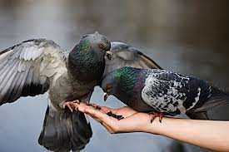
সর্বজীবে প্রেম করা

Slide 22
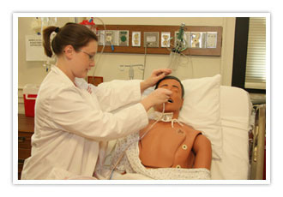
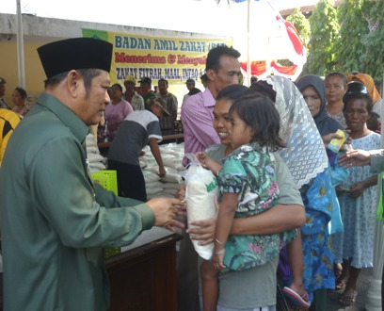
মানুষের সেবা করা

Slide 23

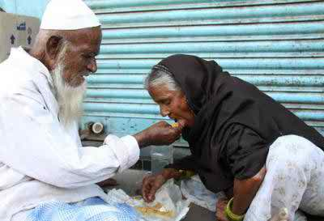
বিপদে সাহায্যে এগিয়ে আসা
অভুক্ত কে খাওয়ানো দ্বারা

Slide 24
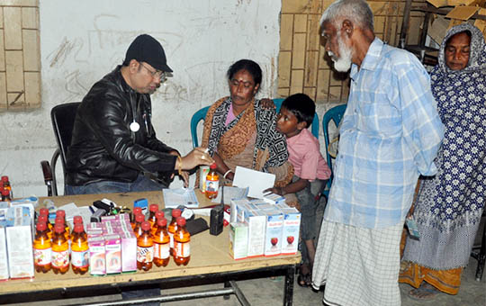
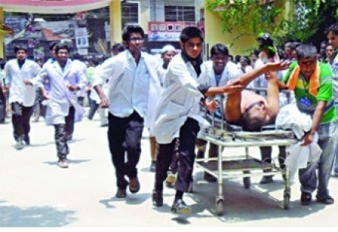
বিনা মূ্ল্যে চিকিৎসা প্রদানের মাধ্যমে
আহত ব্যক্তিকে চিকিৎসা কেন্দ্রে পৌঁছানোর মাধ্যমে

Slide 25
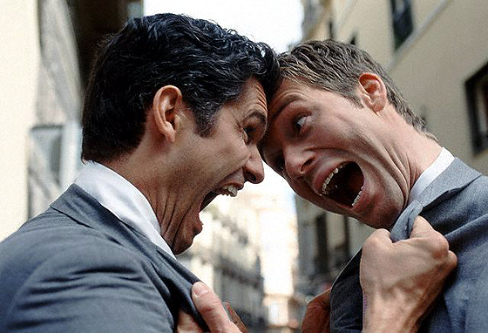
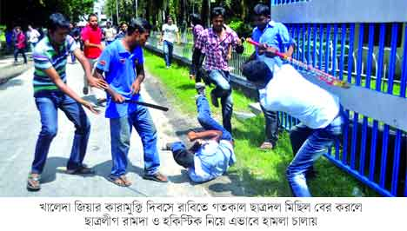
মন্দ কাজ পরিহার করা

Slide 26
দলীয় কাজ
জান্নাত লাভের উপায় সমূহ লিখ।

Slide 27
মূল্যায়ন
জান্নাত শব্দের অর্থ কী?
সর্বশ্রেষ্ট জান্নাতের নাম কী?
জান্নাতে কাদের স্থান হবে ?
জান্নাত কারা লাভ করবেনা ?
বান্দা কখন লাভ করবেন ?

Slide 28
বাড়ির কাজ
জান্নাতলাভের উপায় সমূহ নিজের ভাষায় লেখ

Slide 29

ধন্যবাদ
সবাই ভাল থেকো...

